Slide 1

Застосування тригерів
у презентації

Slide 2
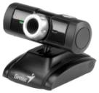
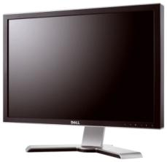


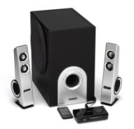
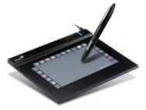
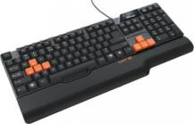
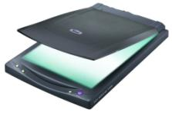
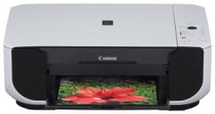
Виберіть пристрої введення інформації в ПК.

Slide 3

Приклад створённая гри з тригерами

Slide 4

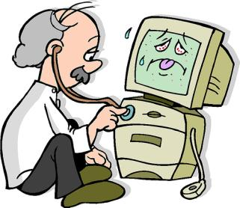

Вилікуй компютер.
Знайди цифри за допомогою яких кодується інформація.
1
0
3
2
1
0
1
2
3
2
3
0

Slide 5
Приклад створення тестів за допомогою тригерів

Slide 6




2 + 4 =?
3
2. 6
3. 8

